Slide 1
Chapter 02
Backend
Git & GitHub 실전 속성
Roadmap
교재 내용을 강의용으로 압축한 요약 슬라이드
기술 스택
Git · GitHub
Node.js + MySQL

Slide 2
CH02
목차
Git & GitHub 실전 속성
2-1
왜 Git을 써야 하는가?
2-5
GitHub 연동 및 PR 흐름
2-2
Git 핵심 개념 3가지
2-6
.gitignore 설정
2-3
매일 쓰는 명령어 집중 실습
2-7
좋은 커밋 메시지 작성법
2-4
브랜치(Branch) 전략
2-8
실습 과제
Backend Roadmap · Node.js + MySQL
CH02

Slide 3
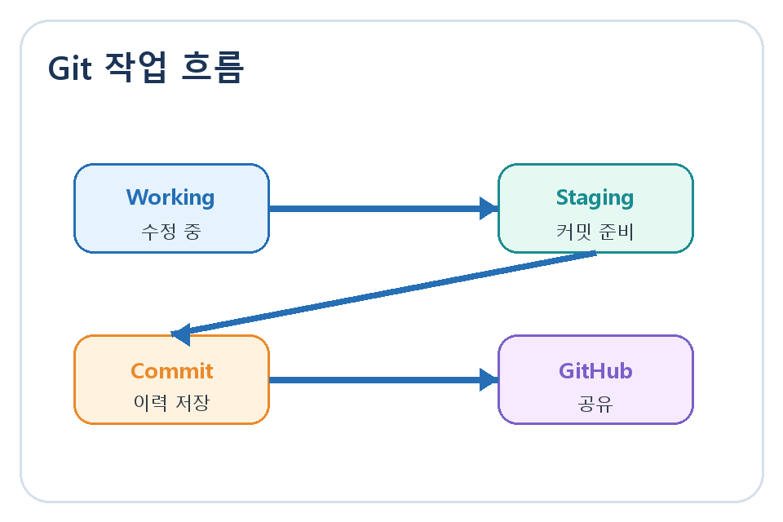
CH02
핵심 개념
2-1. 왜 Git을 써야 하는가?
교재 핵심을 강의용 문장으로 압축했습니다.
• Git은 코드 변경 이력을 기록하고 원하는 시점으로 되돌릴 수 있게 해줍니다.
한 줄 정리
Git은 코드 변경 이력을 기록하고 원하는 시점으로 되돌릴 수 있게 해줍니다.
Backend Roadmap · Node.js + MySQL
CH02

Slide 4
CH02
핵심 개념
2-2. Git 핵심 개념 3가지
교재 핵심을 강의용 문장으로 압축했습니다.
• 현재 내가 파일을 수정하고 있는 폴더. 아직 Git이 추적하지 않는 상태입니다.
• 커밋에 포함할 파일을 "올려두는" 임시 공간. git add 명령으로 올립니다.
• 커밋이 저장되는 공간. 로컬 저장소(내 컴퓨터)와 원격 저장소(GitHub)로 나뉩니다.
한 줄 정리
현재 내가 파일을 수정하고 있는 폴더. 아직 Git이 추적하지 않는 상태입니다.
Backend Roadmap · Node.js + MySQL
CH02

Slide 5
CH02
핵심 개념
2-3. 매일 쓰는 명령어 집중 실습
교재 핵심을 강의용 문장으로 압축했습니다.
• 이 소단원의 핵심 개념을 먼저 이해하고, 이어지는 코드와 실습에서 직접 확인합니다.
한 줄 정리
이 소단원의 핵심 개념을 먼저 이해하고, 이어지는 코드와 실습에서 직접 확인합니다.
Backend Roadmap · Node.js + MySQL
CH02

Slide 6
CH02
핵심 개념
2-4. 브랜치(Branch) 전략
교재 핵심을 강의용 문장으로 압축했습니다.
• 브랜치는 기능 개발이나 버그 수정을 독립적으로 진행할 수 있는 작업 공간입니다. 실무에서는 아래와 같이 브랜치를 분리해서 사용합니다.
• 배포는 로컬에서 만든 서버를 실제 사용자가 접근 가능한 환경에 올리는 과정입니다.
• dev -> 개발 중인 코드를 통합하는 브랜치
한 줄 정리
브랜치는 기능 개발이나 버그 수정을 독립적으로 진행할 수 있는 작업 공간입니다. 실무에서는 아래와 같이 브랜치를 분리해서 사용합니다.
Backend Roadmap · Node.js + MySQL
CH02

Slide 7
CH02
핵심 개념
2-5. GitHub 연동 및 PR 흐름
교재 핵심을 강의용 문장으로 압축했습니다.
• GitHub에서 새 Repository 생성
• 로컬에서 feature 브랜치 생성 후 작업
• GitHub 사이트에서 [Compare & pull request] 버튼 클릭
한 줄 정리
GitHub에서 새 Repository 생성
Backend Roadmap · Node.js + MySQL
CH02

Slide 8
CH02
핵심 개념
2-6. .gitignore 설정
교재 핵심을 강의용 문장으로 압축했습니다.
• 아래 항목들은 절대 GitHub에 올라가면 안 됩니다. 프로젝트 루트에 .gitignore 파일을 만들어 제외하세요.
• dist/ # 빌드 결과물
한 줄 정리
아래 항목들은 절대 GitHub에 올라가면 안 됩니다. 프로젝트 루트에 .gitignore 파일을 만들어 제외하세요.
Backend Roadmap · Node.js + MySQL
CH02

Slide 9
CH02
핵심 개념
2-7. 좋은 커밋 메시지 작성법
교재 핵심을 강의용 문장으로 압축했습니다.
• 커밋 메시지는 협업 시 코드 이력을 이해하는 중요한 단서입니다. 아래 규칙을 따르면 팀원이 한눈에 알아볼 수 있습니다.
• feat: 새로운 기능 추가
• fix: 버그 수정
한 줄 정리
커밋 메시지는 협업 시 코드 이력을 이해하는 중요한 단서입니다. 아래 규칙을 따르면 팀원이 한눈에 알아볼 수 있습니다.
Backend Roadmap · Node.js + MySQL
CH02

Slide 10
CH02
코드 따라 쳐보기
2-3. 매일 쓰는 명령어 집중 실습
교재의 코드를 읽기 쉬운 크기로 나누어 배치했습니다.
# 1. Git 초기화 (프로젝트 폴더에서 한 번만)
git init
# 2. 변경된 파일을 스테이징에 추가
git add app.js # 특정 파일만
git add . # 현재 폴더 전체
# 3. 스테이징된 내용을 커밋(저장)
git commit -m "feat: 사용자 로그인 API 추가"
# 4. 원격 저장소(GitHub)에 업로드
git push origin main
# 5. 원격 저장소에서 최신 코드 가져오기
git pull origin main
Backend Roadmap · Node.js + MySQL
CH02

Slide 11
CH02
코드 따라 쳐보기
2-3. 매일 쓰는 명령어 집중 실습 (2)
교재의 코드를 읽기 쉬운 크기로 나누어 배치했습니다.
# 6. 현재 상태 확인
git status
# 7. 커밋 이력 확인
git log --oneline
Backend Roadmap · Node.js + MySQL
CH02

Slide 12
CH02
코드 따라 쳐보기
2-4. 브랜치(Branch) 전략
교재의 코드를 읽기 쉬운 크기로 나누어 배치했습니다.
# 브랜치 생성 및 이동 (한 번에)
git checkout -b feature/user-api
# 브랜치 목록 확인
git branch
# 브랜치 이동
git checkout main
# 브랜치 병합 (main으로 이동 후)
git merge feature/user-api
Backend Roadmap · Node.js + MySQL
CH02

Slide 13
CH02
코드 따라 쳐보기
원격 저장소 연결
교재의 코드를 읽기 쉬운 크기로 나누어 배치했습니다.
# GitHub에서 새 Repository 생성 후
git remote add origin https://github.com/username/repo-name.git
git push -u origin main
Backend Roadmap · Node.js + MySQL
CH02

Slide 14
CH02
코드 따라 쳐보기
2-6. .gitignore 설정
교재의 코드를 읽기 쉬운 크기로 나누어 배치했습니다.
# .gitignore
node_modules/ # 패키지 폴더 (용량이 너무 큼)
.env # 환경변수 파일 (비밀번호, API 키 등)
Backend Roadmap · Node.js + MySQL
CH02

Slide 15
CH02
코드 따라 쳐보기
2-6. .gitignore 설정
교재의 코드를 읽기 쉬운 크기로 나누어 배치했습니다.
*.log # 로그 파일
.DS_Store # macOS 시스템 파일
Backend Roadmap · Node.js + MySQL
CH02

Slide 16
CH02
실습 과제
오늘의 완료 조건
1
GitHub 계정 생성 및 새 Repository 만들기
2
로컬 프로젝트 폴더를 GitHub에 연결하여 첫 커밋 푸시
3
feature/hello 브랜치에서 파일 수정 후 PR 생성 -> main 머지
Backend Roadmap · Node.js + MySQL
CH02

